Slide 1
Opiskelijan siirtymät ja opintopolun sujuvuus koulutuksen nivelvaiheissa
- katsaus arviointihankkeeseen
TNO-FOORUMIN VERKOSTOTAPAAMINEN 28.8.2019
Jani Goman, Karvi

Slide 2
Kaksivaiheinen:
perusopetuksen jälkeiset siirtymät (2019)
2. toisen asteen jälkeiset siirtymät (2020)

Slide 3
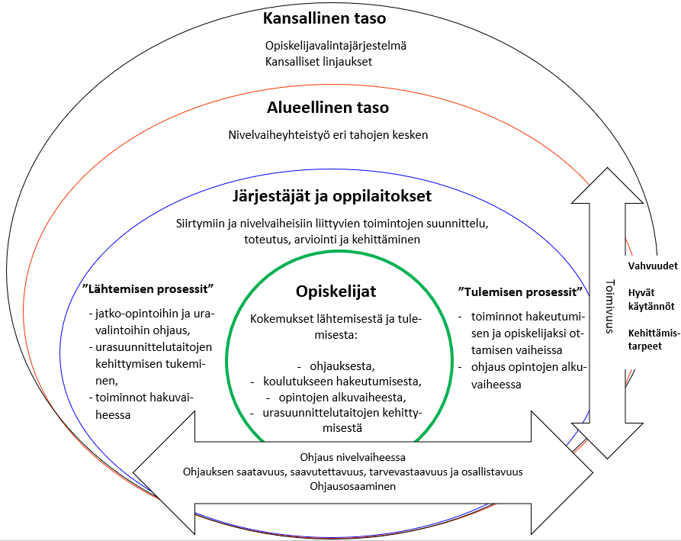
Arviointiasetelma

Slide 4
Aineistot
Haastattelut sidosryhmille
Kyselyt:
opinnot aloittaneille opiskelijoille
opetuksen ja koulutuksen järjestäjille
alueellisille ELO-ryhmille

Slide 5
Kysely alueellisille ELO-ryhmille

Slide 6
Kyselyllä selvitettiin alueellisten ELO-ryhmien näkemyksiä:
koulutuksen nivelvaiheista ja nuorten siirtymistä ELO-ryhmän toiminta-alueella,
monialaisesta verkostoyhteistyöstä,
ohjauspalvelujen koordinoinnista sekä
ohjauksen saatavuuden ja laadun kehittämisestä ELO-ryhmän toiminta-alueella.
Kyselyyn ohjeistettiin vastaamaan siten, että vastaukset perustuvat ELO-ryhmässä yhteisesti käytyyn keskusteluun, johon osallistuu mahdollisimman moni ryhmän jäsen.
Kyselyyn vastasi 14 ELO-ryhmää.

Slide 7
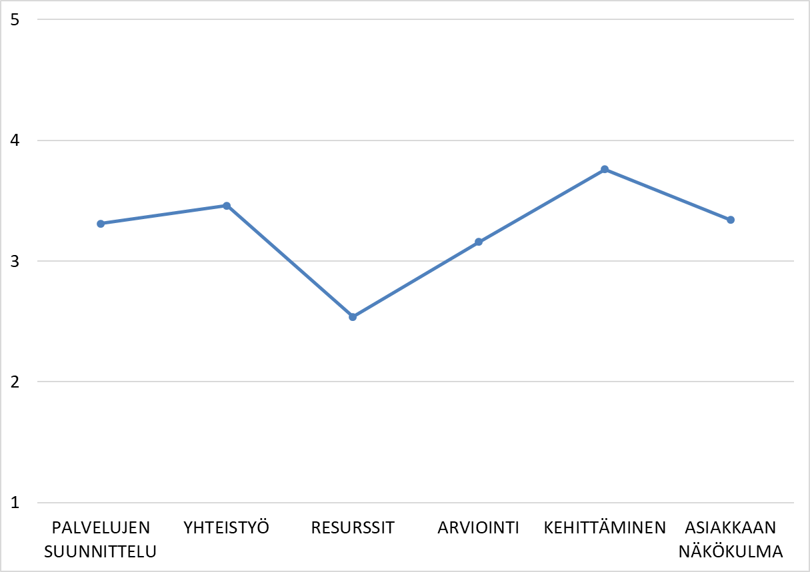
Arvioikaa seuraavien asioiden toimivuutta elinikäisen ohjauksen palvelujen kokonaisuuden koordinoinnissa ja kehittämisessä toiminta-alueellanne
(1=Toimii erittäin huonosti, 5=Toimii erittäin hyvin)
Kysytyt osa-alueet ja keskiarvot:

Slide 8
Palvelujen suunnittelu (ka 3,3) | Yhteisten tavoitteiden asettaminen alueellisille palveluille Palvelujen suunnittelu monialaisessa yhteistyössä Palvelujen suunnittelu erilaisten nivelvaiheiden ja siirtymien näkökulmasta
Yhteistyö (ka 3,5) | Yhteistyö eri koulutusasteiden kesken Koulutuksen järjestäjien ja työelämän yhteistyö Alueellinen yhteistyö eri hallinnonalojen kesken Ohjauspalvelujen kokonaisuuden koordinointiin ja kehittämiseen liittyvä työn- ja vastuunjako eri toimijoiden kesken Eri tahojen sitoutuminen yhteistyöhön
Resurssit (ka 2,5) | Henkilövoimavarojen riittävyys ohjauspalvelujen kokonaisuuden koordinoinnissa ja kehittämisessä Taloudellisten resurssien riittävyys ohjauspalvelujen kokonaisuuden koordinoinnissa ja kehittämisessä

Slide 9
Arviointi (ka 3,2) | Ohjauspalvelujen vaikuttavuuden arviointi Ohjauspalvelujen laadunvarmistus Alueellisten palvelujen yhteisten tavoitteiden toteutumisen seuraaminen Monialaisen verkostoyhteistyön vaikuttavuuden arviointi
Kehittäminen (ka 3,8) | Ohjauksen sisältöjen jatkuva kehittäminen Ohjauksen menetelmien jatkuva kehittäminen Uudenlaisten toimintatapojen luominen ohjaukseen Ohjaushenkilöstön osaamisen jatkuvan kehittymisen tukeminen Ohjauspalvelujen strateginen kehittäminen Monialaisen verkostoyhteistyön kehittäminen

Slide 10
Asiakkaan näkökulma (ka 3,3) | Asiakkaiden ohjaustarpeiden tunnistaminen tai kartoittaminen Asiakkaiden palvelukokemusten selvittäminen Asiakkaiden tarpeita vastaavien ohjauspalvelujen saatavuuden varmistaminen Asiakkaiden sosiaalisen oikeudenmukaisuuden edistäminen Asiakkaiden osallisuuden edistäminen Ohjauspalvelujen tasalaatuinen toimivuus eri nivel- ja siirtymävaiheissa

Slide 11
Mitkä tekijät näkemyksenne mukaan keskeisimmin edistävät ohjauspalvelujen kokonaisuuden koordinointia ja kehittämistä toiminta-alueellanne?
Yhteinen tahtotila ja sitoutuminen
Toimivat yhteistyöverkostot
Voimavarojen keskittäminen valikoituihin teemoihin
Ohjausosaamisen kehittäminen

Slide 12
Mitkä tekijät mahdollisesti rajoittavat ohjauspalvelujen kokonaisuuden koordinointia ja kehittämistä toiminta-alueellanne?
Resurssien vähyys
Yhteisen päämäärän epämääräisyys eri toimijoiden välillä
Yhteistyöhön liittyvät pulmat
Palvelujen saatavuuteen liittyvät haasteet
Projektimaisuus
Ohjauksen kysymysten monimutkaistuminen

Slide 13
Kiitos!

